Slide 1



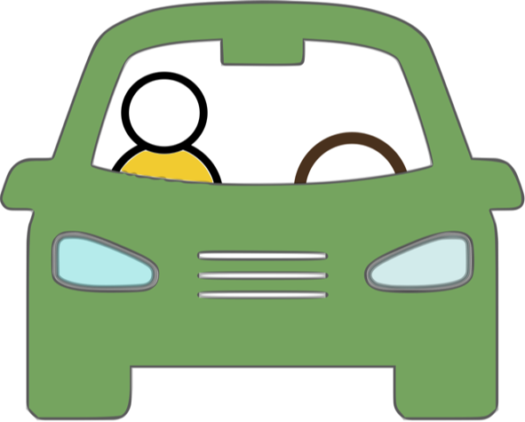
A. Informacje o zespole realizującym ćwiczenie
Nazwa przedmiotu: | Automatyka pojazdowa
Nazwa ćwiczenia: | Sieci wymiany danych
Data ćwiczenia: | 2019-03-27
Czas ćwiczenia: | 09:30 – 11:00
Zespół realizujący ćwiczenie: | Sonia Wittek Anna Gęca Barbara Kaczorowska Małgorzata Śliwińska
Kraków, 2019
Sprawozdanie z ćwiczeń laboratoryjnych z Automatyki Pojazdowej
Notes:
Kraków, 20 grudzień 2016 r.

Slide 2
B. Sformułowanie problemu
Kraków, 2019
Sprawozdanie z ćwiczeń laboratoryjnych z Automatyki Pojazdowej
Notes:
Kraków, 20 grudzień 2016 r.

Slide 3
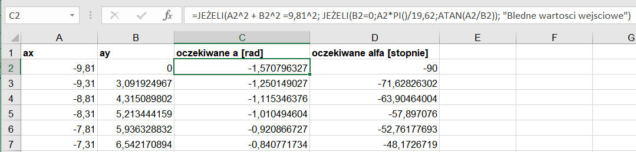
C. Sposób rozwiązania problemu
Aby rozwiązać powyższe zagadnienie stworzyłyśmy w Excelu tabelę, w której na podstawie danych wejściowych a_{x} oraz a_{y} obliczałyśmy oczekiwaną wartość wyjścia (metoda analizy wartości brzegowych) lub określałyśmy status – błędne lub prawidłowe dane (metoda partycji równoważnych). Stworzyłyśmy do tego dwa zestawy testowe: 1. wartości brzegowe leżące na okręgu
a_{x}² + a_{y}² = g² oraz 2. wartości niespełniające równania okręgu. Poniżej przedstawiony został fragment tabeli i formuła służąca do obliczania oczekiwanego kąta.
Kraków, 2019
Sprawozdanie z ćwiczeń laboratoryjnych z Automatyki Pojazdowej
Notes:
Kraków, 20 grudzień 2016 r.

Slide 4
D. Wyniki
Kraków, 2019
Sprawozdanie z ćwiczeń laboratoryjnych z Automatyki Pojazdowej
Notes:
Kraków, 20 grudzień 2016 r.

Slide 5
E. Wnioski
Podczas laboratorium udało nam się stworzyć zestaw przypadków testowych, dzięki którym można sprawdzić, jak testowany system powinien zareagować na różne zestawy danych oraz dowiedzieć się czy system działa poprawnie. Nauczyłyśmy się projektować przypadki testowe metodą analizy wartości brzegowych oraz metodą partycji równoważnych. Dowiedziałyśmy się dzięki temu, w jaki sposób prosto przygotować zestaw danych testowych, który uwzględnia punkty mogące powodować nieprawidłowe działanie systemu.
Kraków, 2019
Sprawozdanie z ćwiczeń laboratoryjnych z Automatyki Pojazdowej
Notes:
Kraków, 20 grudzień 2016 r.

